Slide 1
第 五 单元 长方体和正方体的体积
第 1 课时 体 积 和 体 积 单 位
WWW.PPT818.COM

Slide 2
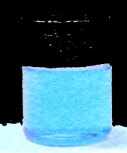
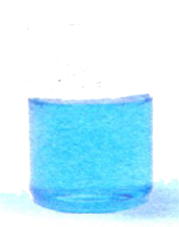
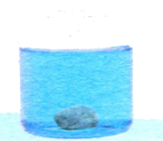
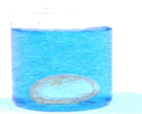
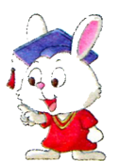
例1、小实验
（1）取两个同样的玻璃杯，放入同样多的水（可在水中滴一滴墨水）。
（2）把一个土豆和一块小石头分别放入两个杯中。
猜一猜：水面会发生什么变化？
观察实验结果，和你猜想的一样吗？

Slide 3
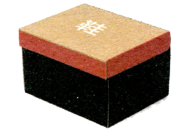
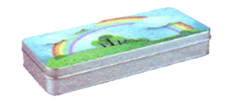
下面的火柴盒、文具盒和鞋盒，哪个占的空间大，哪个占的空间小？
物体所占空间的大小叫做物体的体积。
测量物体的体积，要用体积单位。常用的体积单位有：立方厘米、立方分米和立方米。
棱长是1厘米的正方体，体积是1立方厘米，记作1cm³。
1立方厘米

Slide 4
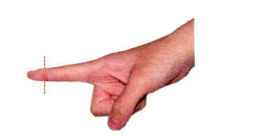
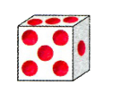
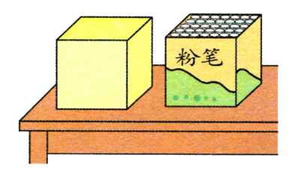
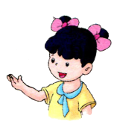
找一找，生活中哪些物体的体积大约是1立方厘米。
棱长是1分米的正方体，体积是1立方分米，记作1dm³。
用手比一比1立方分米有多大。
一个粉笔盒的体积接近1立方分米。

Slide 5
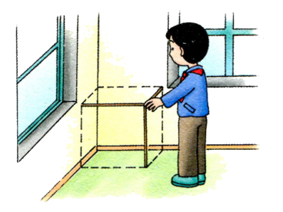
棱长是1米的正方体，体积是1立方米，记作1m³。
用3根1米长的木条照右图在墙角搭一搭，看一看1立方米的空间有多大。
计量一个物体的体积，要看这个物体含有多少个体积单位。例如，下图的长方体是用4个1立方厘米的小正方体拼成的，它的体积就是4立方厘米。

